Slide 1
La gestione del paziente con Trauma Maggiore: il Trauma Team dell’Azienda Ospedaliera di Perugia
Francesca Orfei
UTI- Unità di Terapia Intensiva
Ospedale Santa Maria della Misericordia
Perugia

Slide 2
Il Trauma è la terza causa di morte nei paesi occidentali, dopo le patologie cardiovascolari e i tumori, e la prima causa di morte sotto i 45 anni
In Italia il modello inclusivo si avvale delle competenze di ogni ospedale in un’area organizzata a rete, anziché contare su ospedali dedicati esclusivamente al trauma come negli USA
TRAUMA MAGGIORE: Il Trauma Maggiore è un evento in grado di determinare lesioni mono o polidistrettuali tali da causare almeno in un settore un rischio immediato o potenziale per la sopravvivenza del paziente
ISS > 15
In un sistema-trauma organizzato c’è una netta riduzione della mortalità e morbilità del paziente, riducendosi così non solo il numero dei decessi, per lo più giovani, con elevato valore etico ed economico (forza-lavoro), ma anche i costi assistenziali, i tempi di ricovero e i costi di riabilitazione per le invalidità residue.

Slide 3
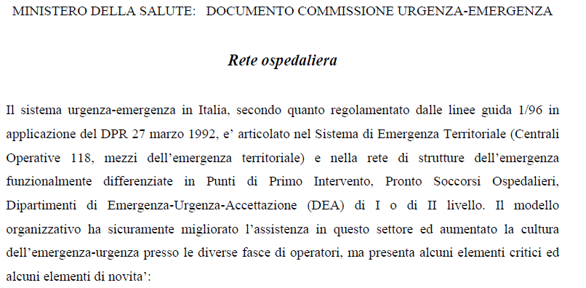
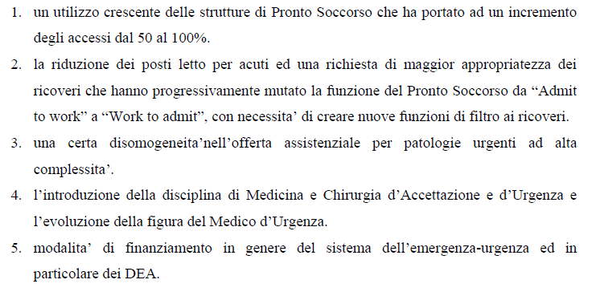

Slide 4
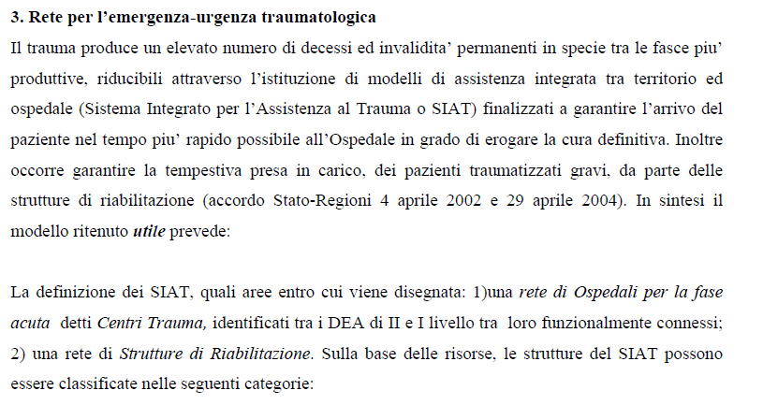
CENTRO TRAUMI DI ALTA
SPECIALIZZAZIONE (CTS)
CENTRO TRAUMI DI ZONA (CTZ)
PRESIDIO DI PRONTO SOCCORSO PER TRAUMI (PST)
UNITA’ RIABILITATIVA AD ALTA SPECIALIZZAZIONE (USU,CENTRI PER GCLA)
UNITA’ DI MEDICINA RIABILITATIVA
UNITA‘ TERRITORIALI
Notes:
CENTRO TRAUMI DI ALTA SPECIALIZZAZIONE (CTS)
CENTRO TRAUMI DI ZONA (CTZ)
PRESIDIO DI PRONTO SOCCORSO PER TRAUMI (PST)
UNITA’ RIABILITATIVA AD ALTA SPECIALIZZAZIONE (USU,CENTRI PER GCLA)
UNITA'

Slide 5
Decreto Ministeriale 2 aprile 2015 n. 70 Regolamento recante definizione degli standard qualitativi, strutturali, tecnologici e quantitativi relativi all'assistenza ospedaliera. (G.U. 4 giugno 2015, n. 127) IL MINISTRO DELLA SALUTE DI CONCERTO CON IL MINISTRO DELL'ECONOMIA E DELLE FINANZE
8.2.2 Rete per il Trauma
Al fine di ridurre i decessi evitabili è necessario attivare un Sistema integrato per l'assistenza al trauma
(SIAT), costituito da una rete di strutture ospedaliere tra loro funzionalmente connesse e classificate, sulla base delle risorse e delle competenze disponibili, in: Presidi di pronto soccorso per traumi (PST), Centri traumi di zona (CTZ), Centri traumi di alta specializzazione (CTS).
Tale classificazione si basa sul modello di rete integrata “hub and spoke”, che prevede la concentrazione della casistica più complessa in un numero limitato di centri (hub), fortemente integrati con i centri periferici (spoke).
Sono integrati, inoltre, con centri che svolgono funzioni particolarmente specifiche, concentrate in un unico Centro regionale o in centri sovra-regionali: Centro Grandi Ustionati, Unità Spinali Unipolari e Riabilitazione del Cranioleso, Camera Iperbarica, Trauma Center Pediatrico,Centro per il Trattamento delle Amputazioni traumatiche e Microchirurgia,Centro Antiveleni.

Slide 6
Notes:
HUB AND SPOKE

Slide 7
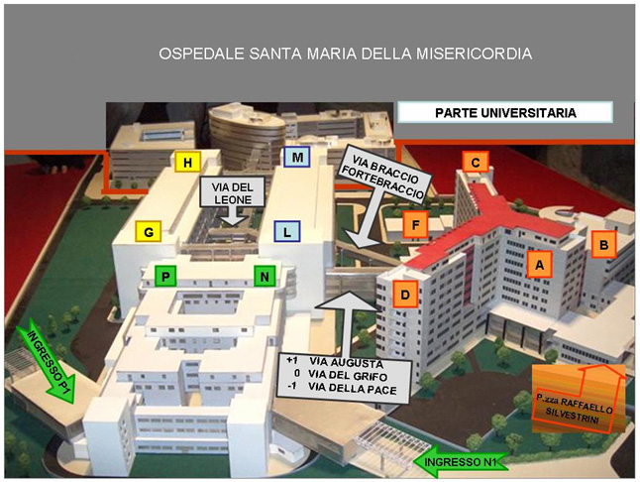
i
Notes:
i

Slide 8
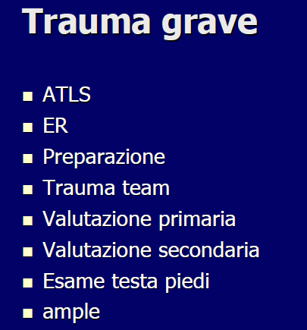

Slide 9
ATLS
Ottimizzare i tempi e l’uso delle risorse diagnostiche nel trauma maggiore;
Ridurre le complicanze da “danno secondario” per ipotensione ed ipossia non adeguatamente e tempestivamente trattate;
Definire i criteri dell’utilizzo della TC sulla base della sua crescente specificità e sensibilità diagnostica rispetto alle altre metodiche, in un’ottica di tempo assolutamente più breve;
Evitare spostamenti ripetuti del paziente critico nelle diverse sale diagnostiche;
Ridurre le “missed injury”;
Contenere per quanto possibile la radioesposizione;
Raccogliere tutti i dati dei pazienti con trauma maggiore/politrauma in un registro dedicato.
Il percorso ha i seguenti campi di applicazione:
DEA- Pronto Soccorso, Sale diagnostiche, Sale Operatorie dell’Ospedale Santa Maria della Misericordia di Perugia; in tutti i pazienti affetti da Trauma Maggiore e/o Politrauma, la cui gestione clinica prevede l’attivazione del Trauma Team, coordinata da un Trauma Leader.
Notes:
ATLS

Slide 10
a)Valutazione Primaria: Si individuano i pazienti con maggiore gravità ed immediata compromissione delle funzioni vitali, trattando le lesioni immediatamente mortali, come l’ostruzione delle vie aeree, il PNX iperteso, emorragie incontrollate. Esame clinico del paziente attraverso un approccio codificato dall’ATLS: ABCDE con l’ausilio di presidi diagnostici e terapeutici effettuabili in Pronto Soccorso direttamente nella Sala Rossa (E-FAST, Rx torace/ bacino)
b) Valutazione Secondaria: Bilancio delle principali lesioni del paziente ed i fattori di rischio attraverso un esame obiettivo rapido e rigorosamente sequenziale, la raccolta dei dati anamnestici del paziente e dinamica dell’evento, individuando le tappe successive del percorso clinico-terapeutico sulla base della diagnostica e consulenze multidisciplinari.
c) Rapido e prioritario accesso alla diagnostica successiva: Destinato ai pazienti che hanno raggiunto la stabilità emodinamica per completare il bilancio delle lesioni, con le priorità clinico-terapeutiche (TC, AGF, RMN…)
ATLS

Slide 11
d) Rapido e prioritario accesso alla SO: Per i pazienti per i quali non è possibile raggiungere la stabilità emodinamica senza un atto chirurgico immediato compreso direttamente un Damage Control ( in sala rossa e/o sala operatoria) o per i pazienti stabili in cui il primo riscontro diagnostico (E-FAST,Rx…) ha individuato lesioni suscettibili di terapia chirurgica (emoperitoneo massivo, emotorace massivo, ferite penetranti…),
e) Rapido e prioritario accesso alla Sala Angiografica: Per i pazienti con lesioni non stabilizzabili emodinamicamente (alcune fratture pelviche, ad alta probabilità di lesioni vascolari arteriose) effettuare una AGF con eventuale embolizzazione o per i pazienti stabilizzati la cui valutazione diagnostica evidenzia comunque un’alta probabilità di lesioni vascolari associate
f) Completamento trattamento lesioni chirurgiche: Trattamento e stabilizzazione definitiva delle lesioni da trattare in urgenza
g) Trasferimento in Terapia Intensiva: Qualora le condizioni cliniche del paziente lo richiedano, (shock emorragico, necessità di VAM, trauma cranico)
ATLS

Slide 12
ER
Secondo livello diagnostico
ceMDCT
AGF
Rx arti
RMN
Primo livello diagnostico
Valutazione primaria/secondaria
Laboratorio, E-Fast
Rx torace/pelvi
Identificazione del paziente instabile e delle lesioni potenzialmente mortali
Identificazione del paziente stabile/stabilizzabile che necessita di ulteriori valutazioni diagnostiche

Slide 13
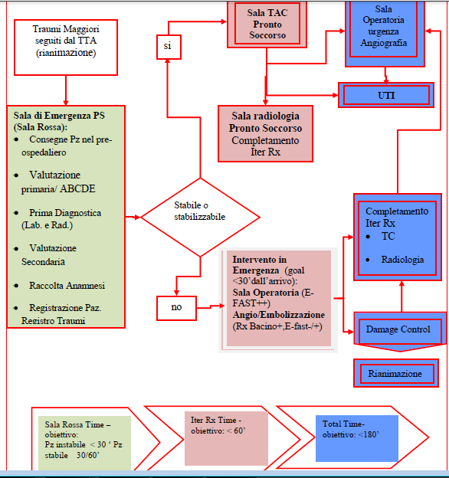
ER
Tempi di intervento fino al trasferimento in Terapia Intensiva

Slide 14
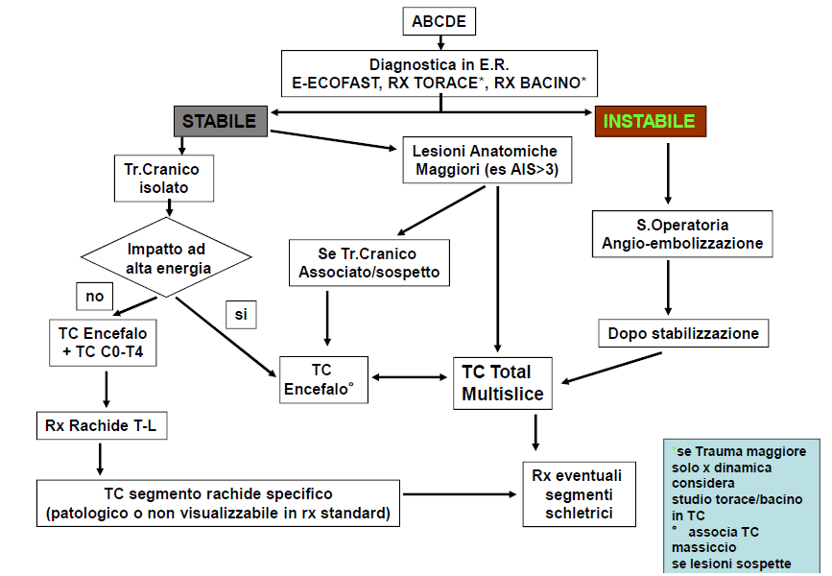
ER

Slide 15
ER

Slide 16
VALUTAZIONE PRIMARIA A B C D E
AIRWAY/C-SPINE: CONTROLLO DELLE VIE AEREE E PROTEZIONE RACHIDE
BREATHING: CONTROLLO DELLA VENTILAZIONE
CIRCULATION: CONTROLLO DEL CIRCOLO
DISABILITY: VALUTAZIONE NEUROLOGICA SOMMARIA
EXPOSURE: ESPOSIZIONE
NON SI PASSA AL PUNTO SUCCESSIVO FINCHE’ NON SI E’ RISOLTO IL PRECEDENTE!

Slide 17
PAZIENTE STABILE PAZIENTE INSTABILE

Slide 18
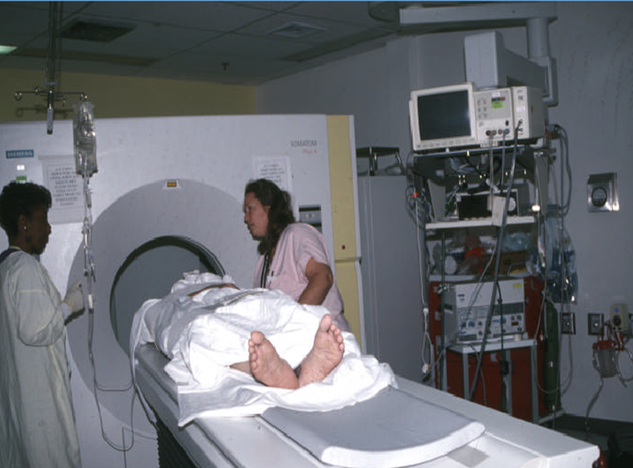
ER
Emergenza
Rx Cervicale
Rx Torace
Rx Bacino
Paziente Stabile
TC AGF RMN
RX arti…
Paziente Instabile
Damage Control Resuscitation
E-Fast

Slide 19
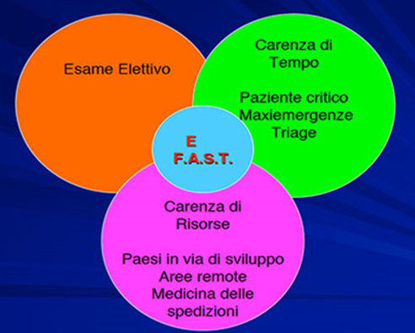
ER
Focused Assessment with Sonography in Trauma (FAST)
Notes:
Focused Assessment with Sonography in Trauma (FAST)

Slide 20
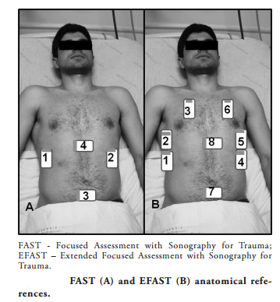
ER

Slide 21
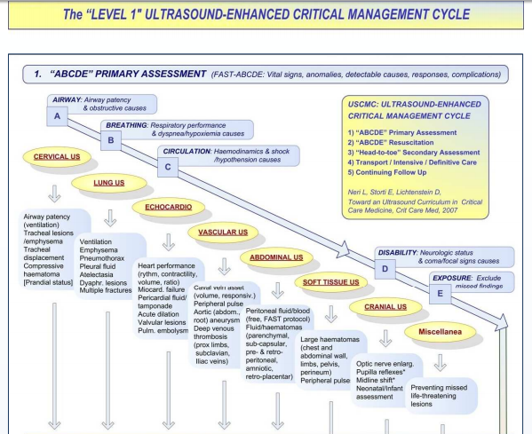

Slide 23
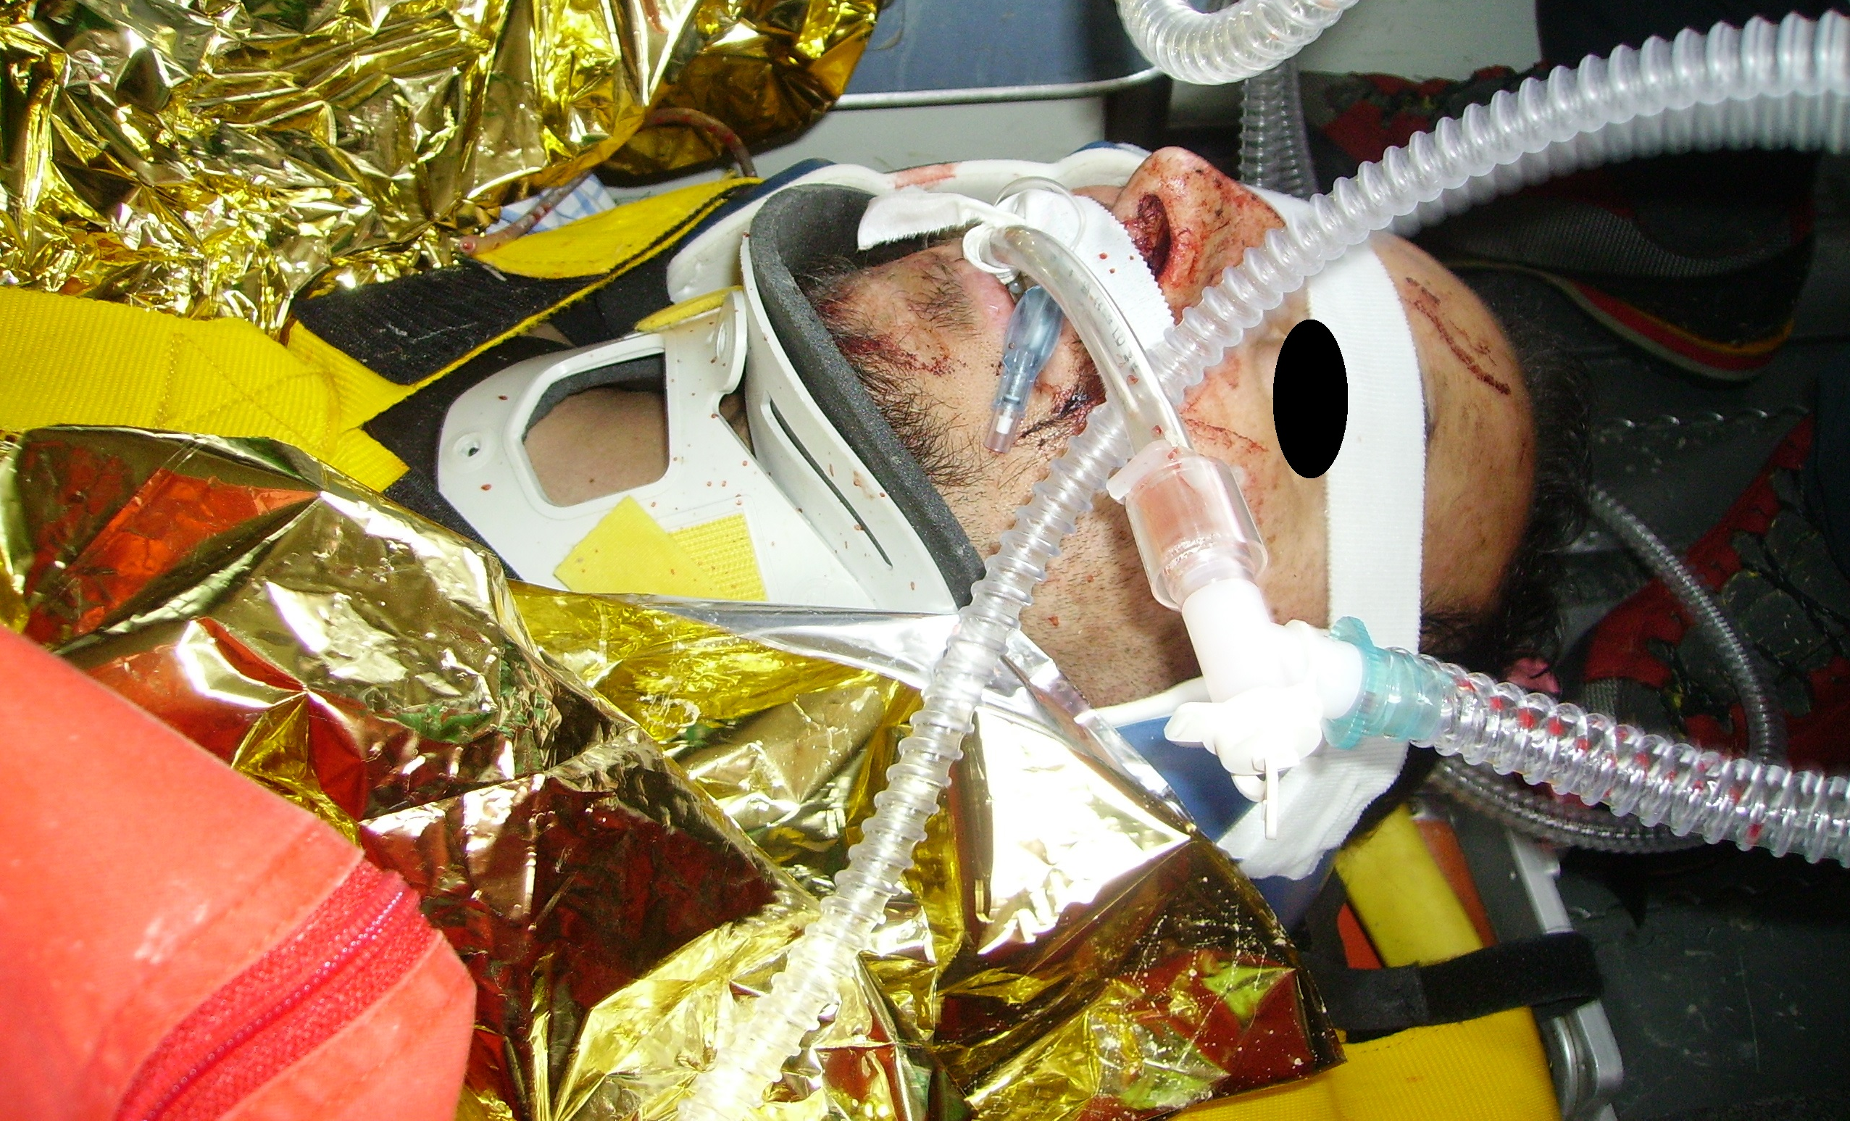
A
Garantire la stabilità del rachide cervicale
Garantire la pervietà delle vie aeree
Verificare ripetutamente, e dopo ogni spostamento del paziente (soprattutto se è un bambino) la posizione del tubo oro-tracheale

Slide 24
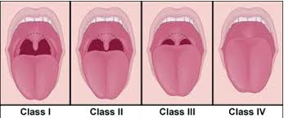

Slide 25
B
Osservo il carattere del respiro
Palpo con le mani sotto la cassa toracica per sentire se gli emitoraci si alzano e si abbassano in modo simmetrico
Enfisema o avvallamenti (bollicine sotto la pelle e si sente un rumore simile a quello della neve fresca quando viene calpestata),Costole rotte
Ausculto rumori, asimmetria del MV
Conto atti respiratori, di norma 12-20/minuto
Saturimetria patologica se inferiore al 90%
OPACS
Notes:
B

Slide 26
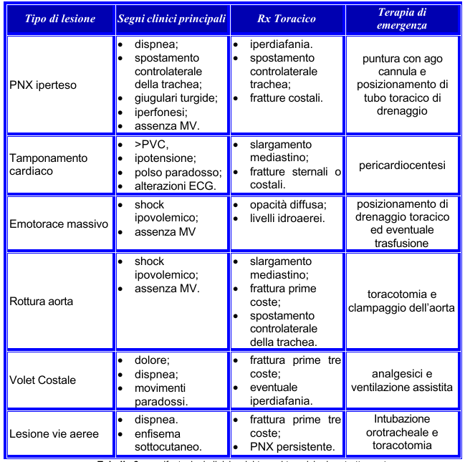
B

Slide 27
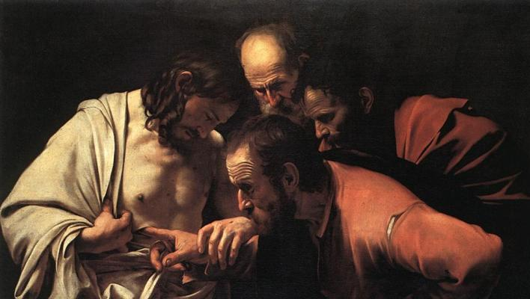

Slide 28
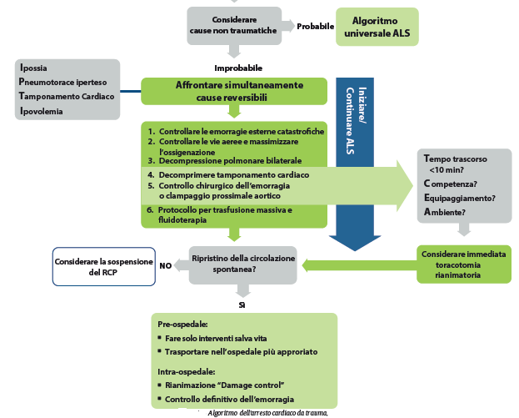
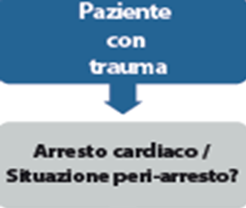
B
ERC 2015

Slide 29
La toracotomia d’emergenza Emergency Department Thoracotomy (EDT)
B
nei traumi chiusi che richiedono nella fase preospedaliera una rianimazione cardio-polmonare (CPR) < 10 minuti senza risposta;
nei penetranti con CPR di 15 minuti senza risposta nella fase pre-ospedaliera;
in presenza di asistolia senza tamponamento cardiaco, anche se sono stati riportati casi in cui l’EDT è stata eseguita con successo
la EDT è eseguita principalmente per
1) evacuare un eventuale emopericardio;
2) controllare le fonti di emorragia massiva;
3) realizzare un massaggio cardiaco interno e/o una defribrillazione;
4) clampare l’aorta sopradiaframmatica se l’indicazione alla EDT è un trauma addominale o pelvico.

Slide 30
La toracotomia d’emergenza
B
La toracotomia bilaterale è una manovra indispensabile nei pazienti altamenti instabili o in ACC, dopo un evidente o sospetto trauma del torace, in quanto risolve in modo efficace sia il pnx che l’emotorace.
La tecnica percutanea con ago è accettabile solo in caso di difficoltà di accesso ai reperi toracotomici, ed è comunque una tecnica ponte in attesa della procedura definitiva
Il massaggio cardiaco è concettualmente inutile nella maggior parte dei casi di arresto cardiaco traumatico, perchè inefficace in pazienti la cui l’incapacità a generare un’attività meccanica apprezzabile ed è a genesi prevalentemente ipovolemica od ostruttiva.
La terapia elettrica ed i farmaci, vasopressori ed antiaritmici, occupano uno spazio marginale nel trattamento dell’arresto da trauma, dominato da ritmi non defibrillabili di origine diversa rispetto agli ACC non traumatici

Slide 31
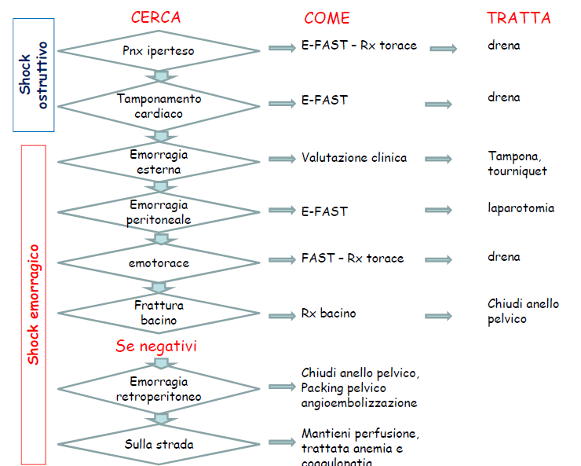
C

Slide 32
EMORRAGIE CRITICHE CHE RICHIEDONO L’ATTIVAZIONE DEL
PROTOCOLLO TRASFUSIONE MASSIVA (PTM)
Emotorace, emomediastino, rottura di aneurisma dell’aorta toracica
Emoperitoneo, emoretroperitoneo, rottura di aneurisma dell’aorta addominale, Emorragia pelvica
Ematemesi da rottura da varici esofagee.Ematemesi, Melena, Emoftoe o Emottisi, Epistassi arteriosa, Macroematuria
Tutte le emorragie con instabilità emodinamica (PAS < 90 mmHg, FC > 120 bpm dopo somministrazione di 2 litri di cristalloidi, Hb < 8 g/dl, Ht < 25%) o shock emorragico
(PAS < 80 mmHg, FC > 140 mmHg dopo somministrazione di 2 litri di cristalloidi, Hb < 7 g/dl e Ht < 20%), persistenza del sanguinamento ed Hb < 9 g/dl (Ht < 30%) o calo Hb > 2 g/dl in Pronto Soccorso, BE < - 6 e lattati > 4 mmol/l,
trauma penetrante, necessità di intervento chirurgico maggiore entro 20 minuti
C

Slide 33
L’emorragia è la principale causa di decesso nei pazienti traumatici
C
CAVITÀ PERITONEALE
Fegato
Milza
Stomaco
Colon trasverso
PELVI
Retto
Vescica
Vasi iliaci
Donna: genitali interni
RETROPERITONEO
Aorta
Vena Cava
Pancreas
Reni
Ureteri
Duodeno
Colon
Importante la rapida valutazione dello stato emodinamico:
Controllo stato di coscienza
Controllo colorito cutaneo
Monitoraggio (ECG, SpO2, etCO2, NPB, diuresi )
Prelievi
VVP (14 o 16 G) : pervietà e corretto fissaggio
Diuresi
Assistenza per posizionamento CVC e arteria
FOCOLAI EMORRAGICI
Foci esterni
Torace
Addome
Pelvi
Retroperitoneo
Fratture delle estremità / vertebrali

Slide 34
IMPORTANTE!! SE PERSISTE INSTABILITA’ EMODINAMICA:
⇨ TRATTARE IPOVOLEMIA CON LIQUIDI ED EMODERIVATI
⇨ RICORRERE AL DAMAGE CONTROL ANCHE IN SALA ROSSA
⇨ RICERCARE CAUSE DI SHOCK NON LEGATE ALL’EMORRAGIA
⇨ APPENA IL PAZIENTE E’ RELATIVAMENTE STABILE COMPLETARE LE INDAGINI DIAGNOSTICHE ED I TRATTAMENTI NECESSARIE (TC total body, RMN, AGF con eventuale embolizzazione, interventi NCH,CCH,….)
⇨ DARE LA PRECEDENZA AGLI INTERVENTI VOLTI ALLA STABILIZZAZIONE EMODINAMICA DEL PAZIENTE ( ad esempio splenectomia rispetto ad ematoma cerebrale…) e se possibile eseguirli contemporaneamente
⇨ Prevenire una Coagulopatia da Consumo, con conseguente shock emorragico: DAMAGE CONTROL RESUSCITATION
C

Slide 35
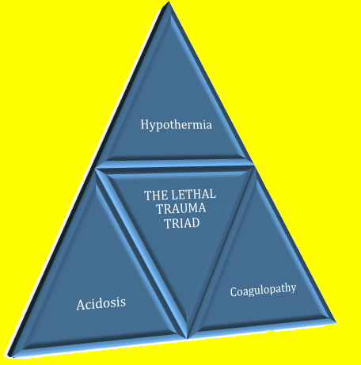
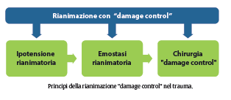
PREVENZIONE DELLA COAGULOPATIA DA TRAUMA
Monitoraggio del paziente considerando che:
(PAS < 100)+(BE <-6 )+(Lattati >5mml)+ (Hb<9 mg)+(INR >1,5)
60% di probabilità di Coagulopatia Acuta da Trauma
(Controllare SEMPRE
anche aPTT- RATIO, Fibrinogeno, PLT
C
DAMAGE CONTROL RESUSCITATION
Questo percorso è volto alla prevenzione della Triade Letale: IPOTERMIA-ACIDOSI-COAGULOPATIA DA TRAUMA

Slide 36
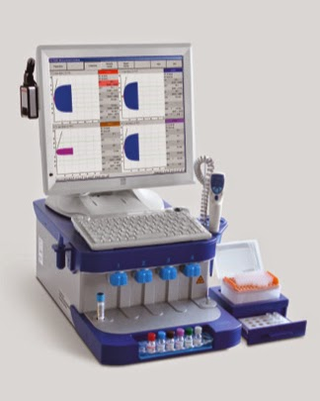
DAMAGE CONTROL RESUSCITATION NELL’EMORRAGIA CRITICA
C
Damage Control Surgery
Ipotensione permissiva: (con polso arterioso distale palpabile)
Target pressorio da raggiungere:
Trauma Penetrante: PAS 70 mmHg
Trauma Chiuso: PAS 90 mmHg
Trauma Cranico Grave: PAS 110 mmHg
Minimizzare la somministrazione dei cristalloidi: dando la preferenza a RL garantendo gli obiettivi pressori
Haemostatic Resuscitation: Somministrazione immediata di prodotti ematici predefiniti: EC,PFC,PTL,PCC,FIBRINOGENO

Slide 37
C
▪ Damage Control Surgery: tutte le manovre chirurgiche o di compressione o packing volte a limitare le emorragie da foci comprimibili
Rianimazione Ipovolemica: riduzione dei liquidi infusi (preferibilmente cristalloidi
ma attenzione all’acidosi ipercloremica!) non > a 1500/2000ml. Ipertonica salina
7,5%: 4ml/KG in 5’ solo nei pazienti ipotesi con grave trauma cranico
Attivazione precoce del Servizio Immunotrasfusionale per attivare la gestione
della trasfusione urgentissima
▪ Fibrinogeno: da 2 a 4 gr/ora = 30/50 mg/kg
Acido Tranexamico: 1 gr in 10’ seguito da 1 gr nelle 8 ore successive,
PFC = da 10 a 15 ml/KG con elevati rischi di MOF e TRALI: non usare se meno di
6 unità di GRC nelle 24H (Trasfusione Massiva)
▪ Complesso protrombinico (PCC) e vit K: 25 UI/kg se prende Warfarin e Sintrom 25/50 UI/kg se prende inibitori del Fattore X, per quelli della trombina anche emodialisi! Per i nuovi anticoagulanti orali vedi il protocollo aziendale
▪ Monitoraggio del paziente considerando che:
(PAS < 100)+(BE <-6 )+(Lattati >5mml)+ (Hb<9mg)+(INR >1,5) =
60% di probabilità di Coagulopatia Acuta da Trauma
( Controllare anche aPTT- RATIO; Fibrinogeno,PLT)
DAMAGE CONTROL RESUSCITATION

Slide 38
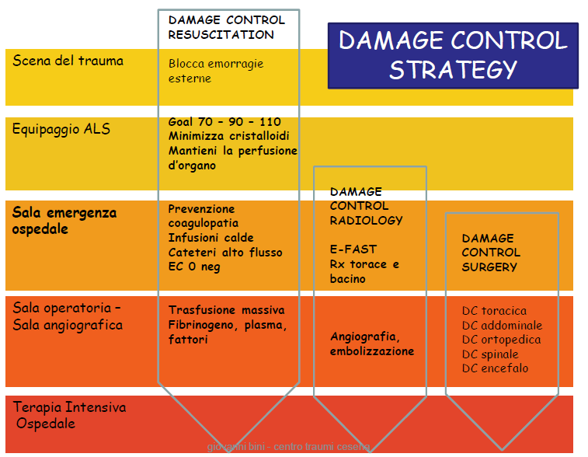
C

Slide 39
REVERSE DELLA COAGULAZIONE NELLE EMORRAGIE CRITICHE
C
Anticoagulanti orali (anti vitamina K) Warfarin sodico, Acenocumarolo | INR sconosciuto: CCP 20 U/kg + vit. K (1 fl) in 15-20’ e poi aggiustare la dose quando l’INR è noto INR conosciuto: INR 1,5-1,9: CCP 20 U/kg + vit. K (1 fl) in 15-20’ INR 2-3,9: CCP 30 U/kg + vit. K (1 fl) in 15-20’ INR 4-6: CCP 40 U/kg + vit. K (1 fl) in 15-20’ INR > 6: CCP 50 U/kg + vit. K (1 fl) in 15-20
Anti fattore X Rivaroxaban, Endoxaban | CCP 25-50 U/kg
Antitrombina Dabigatran | Considera il trattamento dialitico
Antiaggreganti Clopidogrel, Prasugrel, Ticlopidina ASA | 2 concentrati di PTL (out of label) 1 concentrato di PTL (out of label)

Slide 40
DISABILITY valutazione dello stato neurologico
D
effettuare il GCS
valutare il diametro pupillare e ricercare i segni di lato
stato di coscienza alterato = riduzione dell’ossigenazione cerebrale (ipossia, ipoperfusione), ipotermia, lesione del SNC, sovradosaggio di droghe alcool o squilibrio metabolico, diabete, ammonio, ecc)

Slide 41
E

Slide 42
E

Slide 43
VALUTAZIONE TESTA-PIEDI
ATLS

Slide 44
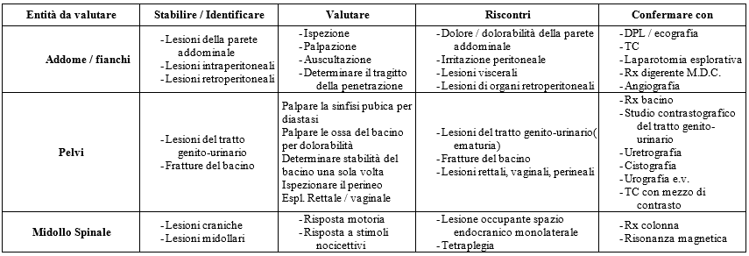
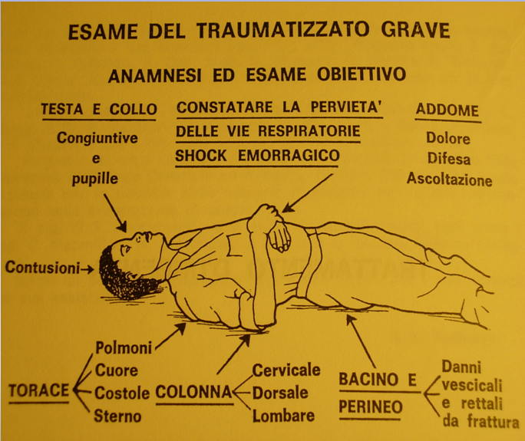
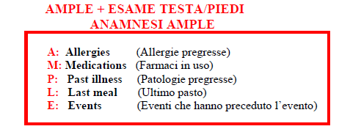
ATLS

Slide 45
ACCOGLIENZA INTRAOSPEDALIERA
Una volta che il paziente è arrivato in PS è necessario avere un approccio organizzato del Trauma Team con l’assegnazione predefinita dei ruoli: Trauma-Leader (o Event Manager), ruoli dei medici e infermieri ed il consenso ad un approccio condiviso.
Questo richiede collaborazione, percorsi prestabiliti, incontri ripetuti, audit tra i rappresentanti dei vari reparti coinvolti nel Percorso Trauma.
Insieme a tutti realizza di più!
Notes:
Insieme a tutti realizza di più!

Slide 46
Criteri emergenti che impongono entro 5 minuti l’attivazione del Team una volta accertati
GCS = 12
Ht iniziale = 30 opp.diminuzione › 5%
Iniziali segni vitali stabili peggiorati successivamente
Drenaggio pleurico di › 300 cc o continua fuoriuscita di sangue
Evidenza clinica di Volet Toracico
Evidenza clinica di ferita o tamponamento cardiaco
Ferita vascolare da cui risulta difettosa circolazione di un arto o emorragia significativa
Ferita penetrante della testa, che impone inoltre l’attivazione del Neurochirurgo
Altri criteri a discrezione del Medico del PS

Slide 47
CRITERI PER L’ATTIVAZIONE DEL TRAUMA TEAM
Criteri obbligatori
Pressione Arteriosa max ≤ 90 mmHg oppure
Frequenza Cardiaca > 120 m’ oppure
Frequenza respiratoria < 10 > 29
Eventuale non risposta agli stimoli dolorosi
Agitazione psicomotoria
Criteri aggiuntivi
GCS < 13
RTS < 11
PTS < 9
ALLERTARE TRAUMA TEAM E SALA OPERATORIA EMERGENZA

Slide 48
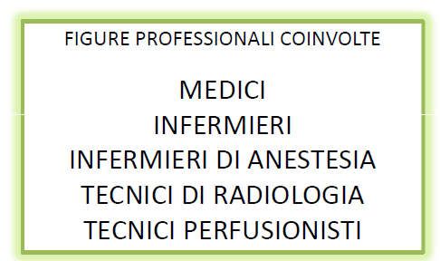
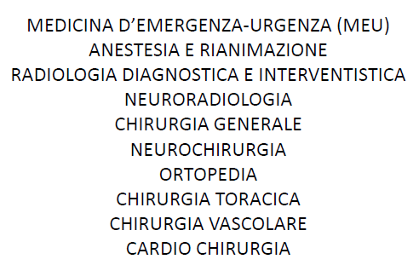
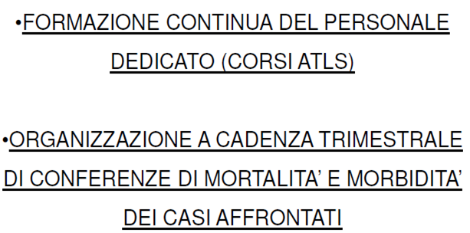

Slide 50
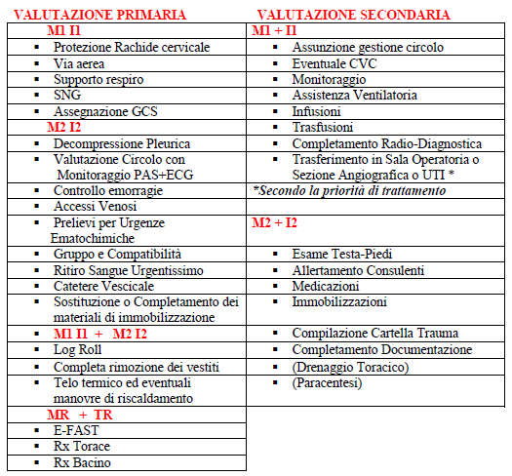
IL NOSTRO TRAUMA TEAM
EVENT MANAGER
TRAUMA LEADER
TRAUMA LEADER
Notes:
IL NOSTRO TRAUMA TEAM

Slide 51
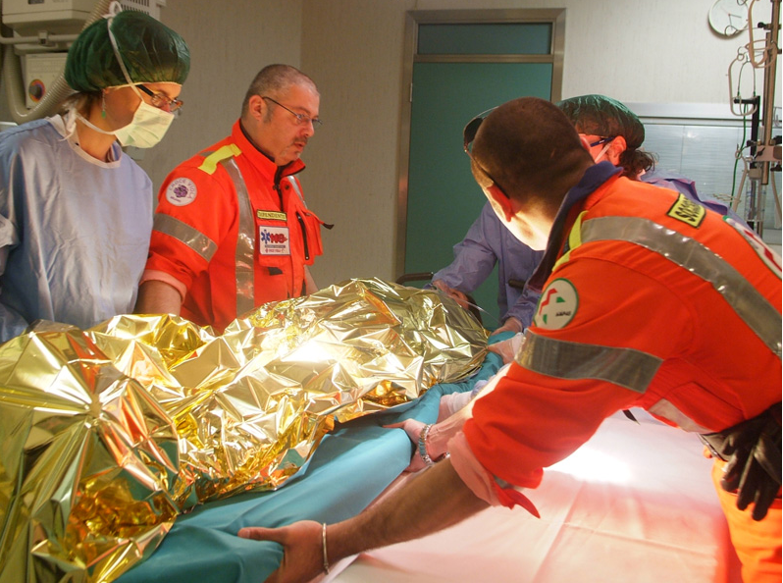
TRAUMA TEAM STANDARD
ANESTESISTA-RIANIMATORE
INFERMIERE DELL’EMERGENZA
MEDICO DI PRONTO SOCCORSO
INFERMIERE DI PRONTO SOCCORSO
RADIOLOGO/NEURORADIOLOGO
TECNICO RADIOLOGO
CHIRURGO DELL’EMERGENZA
MEDICO BANCA DEL SANGUE
LABORATORIO
Notes:
51

Slide 52
EVENT MANAGER
Medico1 | Infermiere1 | Medico2 | infermiere2
Controllo pervietà vie aeree | Cannula di Guedel, broncoaspirazione 02 terapia | Consegne da medico eli/ambulanza Ascoltare tutti | Rilevamento parametri vitali (SPO2,PA,ECG, ETCO2)
Spostamento paziente su letto-barella: Coordina dalla testa | Spostamento paziente su letto-barella | Spostamento paziente su letto-barella | Spostamento paziente su letto-barella
Controllo rachide cervicale | Collare cervicale e immobilizzazione manuale durante IOT | Emostasi/Circolo Drenaggio toracico | Preparazione materiale
Intubazione oro-tracheale Verifica TOT | Preparazione materiale AMBU con Reservoir | 2 vie venose periferiche (14-16 G) e/o Femorale/centrale EGA | Verifica accessi venosi Infusioni Preparazioni prelievi Allestimento infusore
Ventilazione OPACS; Setting ventilatore | Preparazione ventilatore | Attivazione o conferma del protocollo di trasfusione massiva | Urgenze+EGA+ROTEM+ gruppo+ compatibilità+(Gravitest tossicologico)
Sonda gastrica | Preparazione materiale | Visita generale Esame testa/piedi | Preparazione/ Posizionamento cateterismo vescicale
Rivalutazione | Svestizione del malato | FAST se competenza | Svestizione del malato
Trauma Leader Definizione Iter | Log Roll | Contatta Specialisti Coordinamento Team | Log Roll
Notes:
URGENZE EMATOCHIMICHE
TOSSICOLOGICO
GRUPPO E COMPATIBILITA’
EGA
TEST DI GRAVIDANZA

Slide 53
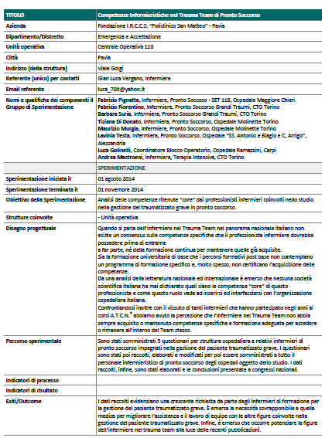

Slide 54
I Comandamenti del personale dedicato all’Emergenza
e degli altri!!

Slide 55
• La gestione ottimale del trauma dipende da un
lavoro di gruppo coordinato, trasversale, con
linee guida comuni
• Un buon lavoro di squadra garantisce
l’approccio multidisciplinare necessario al
trattamento
•.La multidisciplinarietà e la multiprofessionalità sono la chiave per affrontare una patologia così critica e sfaccettata

Slide 56
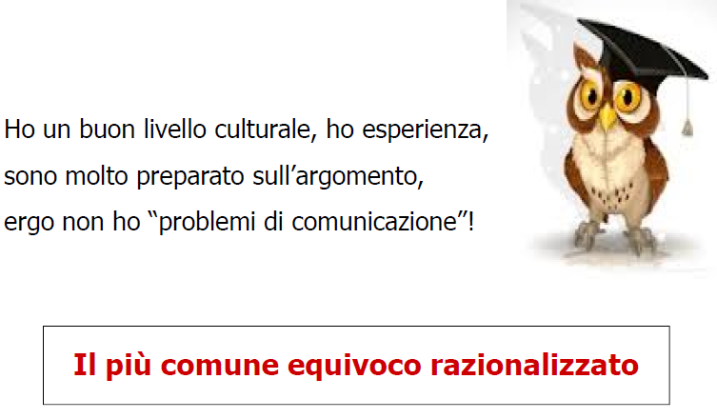
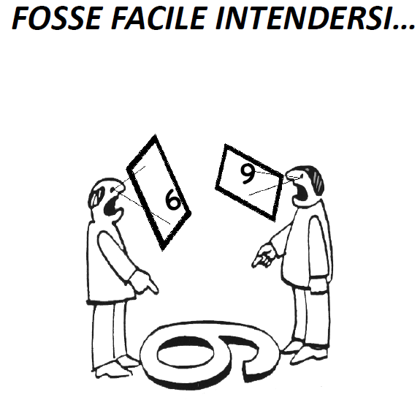

Slide 57
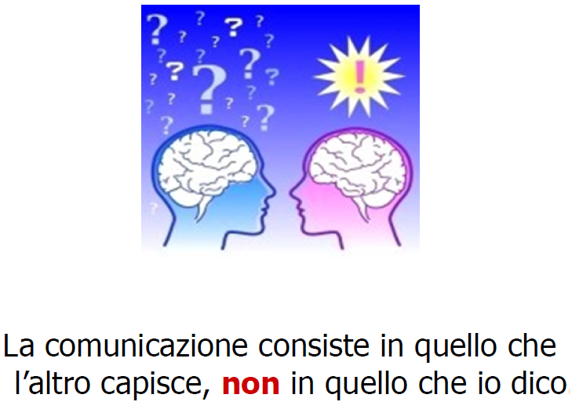

Slide 58
IMPORTANZA DEL FEEDBACK !!!
Notes:
IMPORTANZA DEL FEEDBACK !!!

Slide 59
I HAVE A DREAM….
I HAVE A TEAM!!!

Slide 60
Trauma Team per gestire il paziente critico in caso di incidenti stradali o sul lavoro
PROF.Osvaldo Chiara

Slide 61
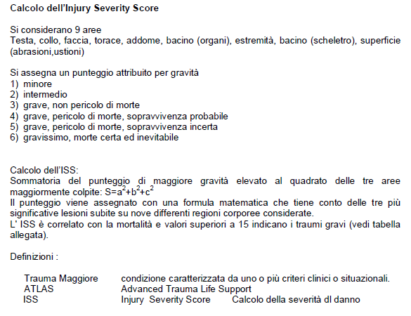
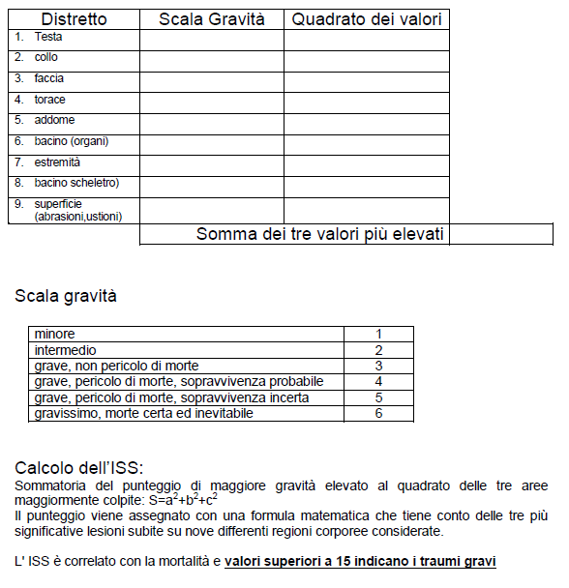
INJURY SEVERITY SCORE ISS , > 15 GRAVE TRAUMA
Notes:
INJURY SEVERITY SCORE

Slide 62
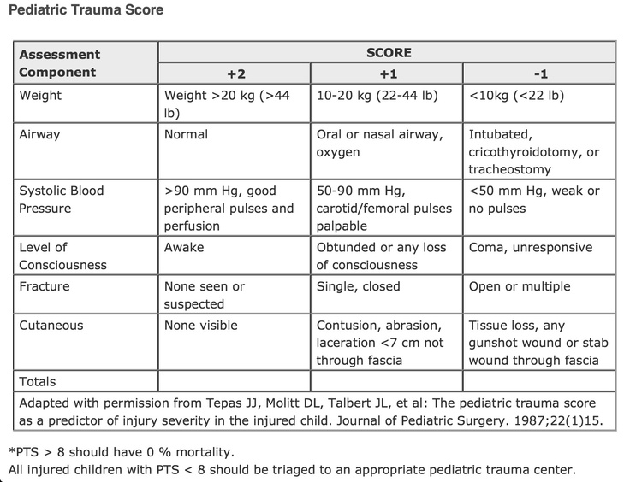

Slide 63
Revised Trauma Score (Con un punteggio < 4 attivare il Trauma Team)

Slide 69
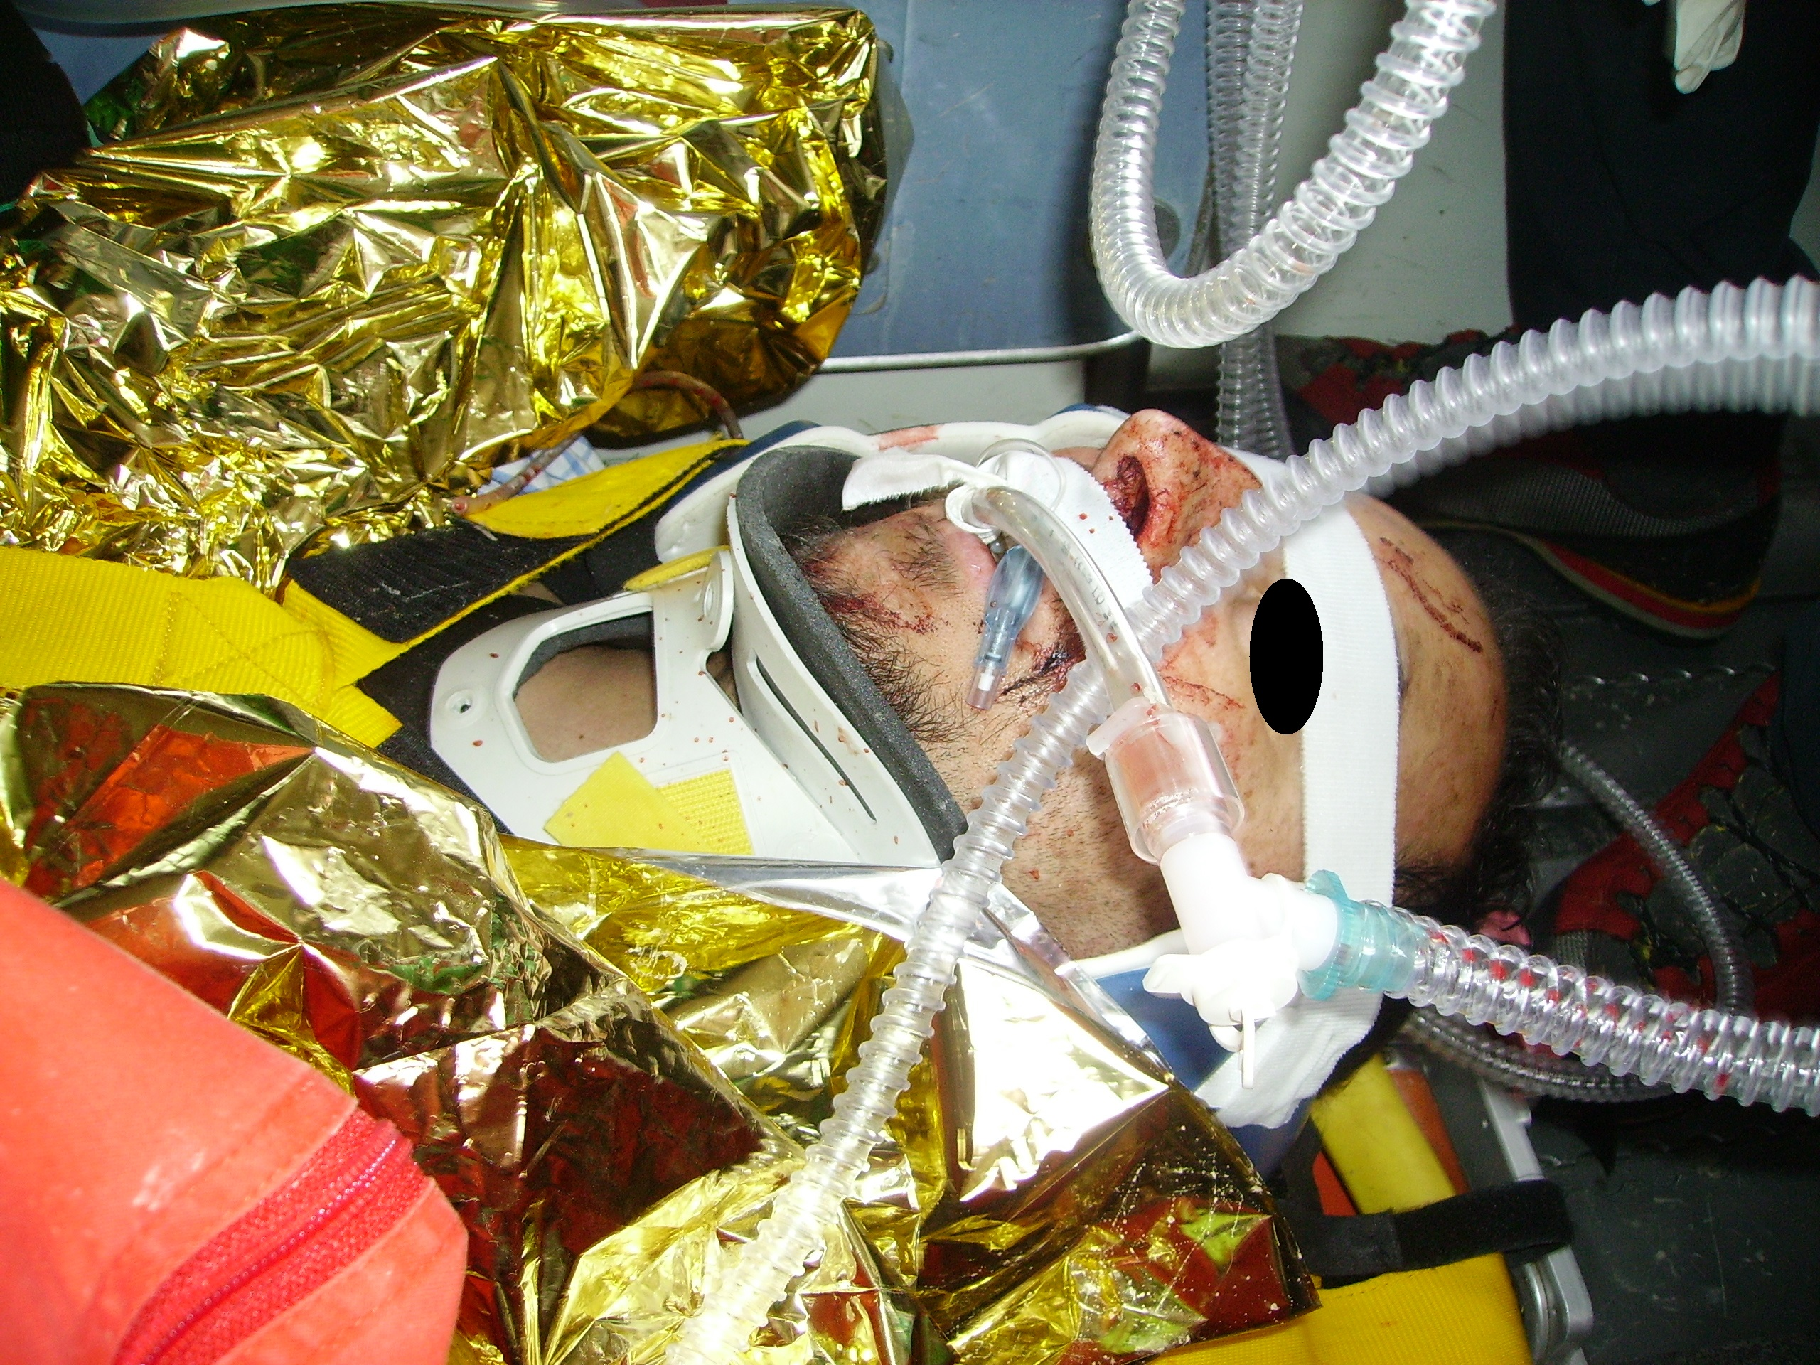

Slide 70
slideplayer.it A airway :Pervietà delle vie 1058 × 793 - 88 kB - jpg

Slide 71
The complete protocol and follow-up was obtained in 202 patients. The sensitivity, specificity and accuracy of PFAST were 93 per cent, 99 per cent and 99 per cent, respectively, compared with 93 per cent, 52 per cent and 57 per cent for physical examination at the scene. Scanning with PFAST occurred a mean(s.d.) 35(13) min earlier than ultrasound in the emergency department. Abdominal bleeding was detected in 14 per cent of patients. Using PFAST led to a change in either prehospital therapy or management in 30 per cent of patients, and a change to admitting hospital in 22 per cent.

Slide 73
C

